Slide 1

Chapitre 2:
Vocabulary Transparencies

Slide 2
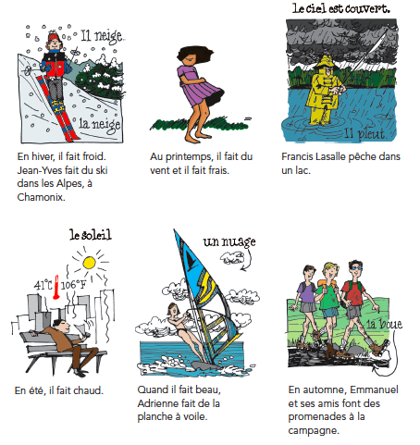
Le temps, les saisons et les loisirs
Quel temps fait-il?
Chapitre 2, page 74
T-1

Slide 3
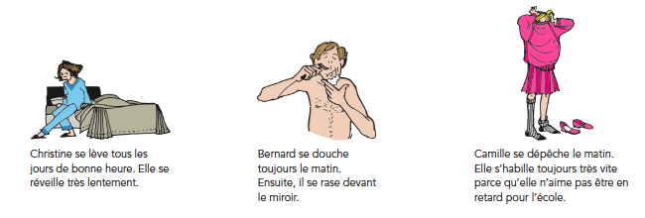
Les activités quotidiennes
Une journée typique chez la famille Lasalle
Chapitre 2, page 77
T-2a

Slide 4
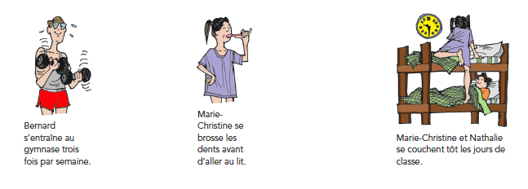
Les activités quotidiennes
Une journée typique chez la famille Lasalle
Chapitre 2, page 77
T-2b

Slide 5
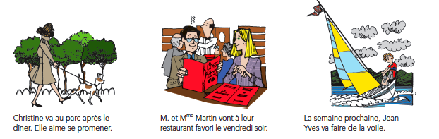
Les habitudes et les projets
Qu’est-ce qu’ils vont faire?
Chapitre 2, page 80
T-3a

Slide 6
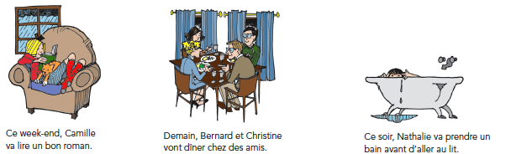
Les habitudes et les projets
Qu’est-ce qu’ils vont faire?
Chapitre 2, page 80
T-3b

Slide 7
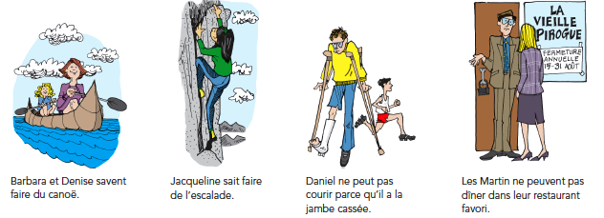
Aptitudes et rêves
La réalité
Chapitre 2, page 82
T-4a

Slide 8
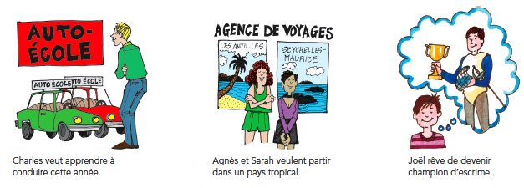
Aptitudes et rêves
Le rêve
Chapitre 2, page 82
T-4b

